Slide 1
О новых разработках в области биологических наук для здравоохранения
Член-корр. РАН А.В. Васильев
Кафедра эмбриологии Биологического факультета
МГУ имени М.В. Ломоносова
ФГБУН Институт биологии развития им. Н.К. Кольцова РАН

Slide 2
2017 г.
Редактирование генома эмбриона человека
2013 г.
Редактирование генома эукариотических клеток
2010 г.
Первый синтетический геном
2006 г.
Открытие плюрипотентных клеток человека
2001г.
Расшифровка генома человека
1998 г.
Открытие эмбриональных стволовых клеток человека
1953
Расшифровка структуры ДНК
1933 г.
Роль хромосом в наследственности

Slide 3
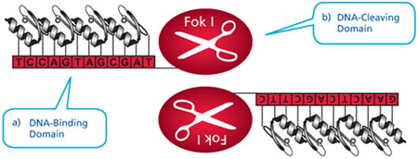
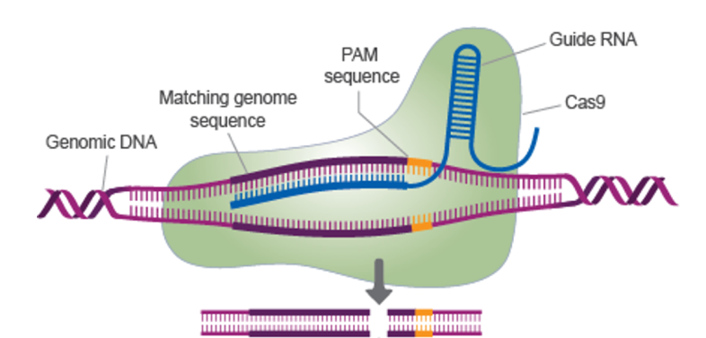
Используемые системы редактирования генома
Принцип
Недостатки
Достоинства
ZFN
Нуклеазы на основе
«цинковых пальцев»
Узнавание триплетов нуклеотидов
генетического кода доменами-«цинковыми пальцами», димеризация FokI и разрезание обоих нитей ДНК
Низкая эффективность, сложность редизайна системы, чувствительность к метилированию ДНК, необходимость димеризации
TALEN
Нуклеазы на основе
белков TALE
Узнавание последовательности 20 букв генетического кода , белком TALEN, димеризация FokI и разрезание обоих нитей ДНК
Сложность редизайна системы, чувствительность к метилированию ДНК, необходимость димеризации
Высокая целевая эффективность
Высокая эффективность, легкость редизайна системы, нечувствительность к метилированию ДНК, относительно легкая доставка в клетки, мультиплексное действие
Узнавание последовательности 20 букв генетического кода при помощи «гидовой» РНК, разрезание обоих нитей ДНК белком Cas9
Относительно высокая нецелевая активность
CRISPR-Cas9
В настоящий момент CRISPR-Cas9 является системой выбора для научных исследований и практического применения

Slide 4
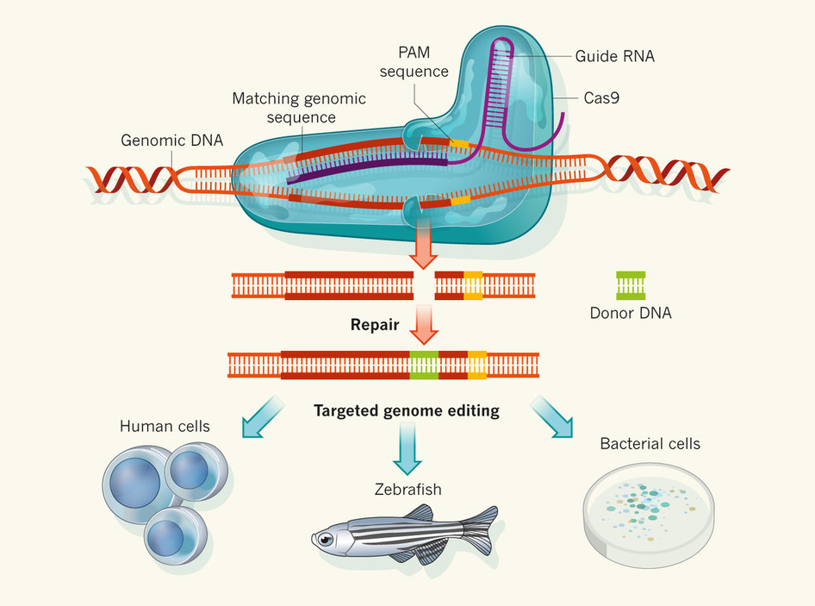
Clustered regularly interspaced short palindromic repeats (CRISPR)

Slide 5
Области применения систем редактирования генома (и CRISPR/Cas9, в частности)
Сельское хозяйство (создание геномно-модифицированных организмов с заданными характеристиками)
Экология (изменение экосистем для нужд человека)
Биотехнологическая промышленность (создание клеточных линий-продуцентов и организмов-продуцентов по новым технологиям).
Медицина (лечение наследственных заболеваний, создание новых стратегий лечения трудноизлечимых заболеваний)
Редактирование генома способно существенно (и непредсказуемо) изменить среду обитания людей

Slide 6
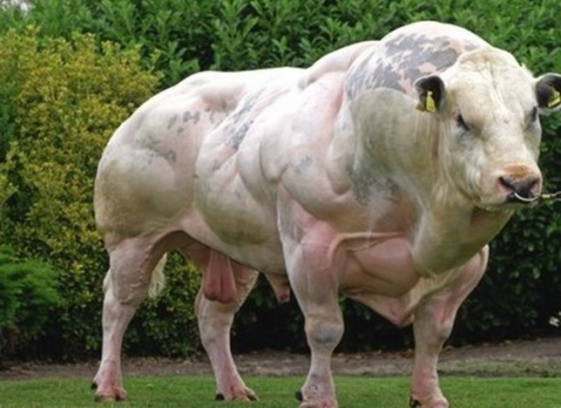
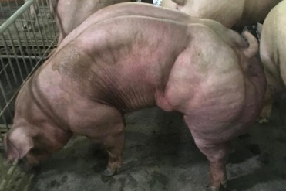
Перспективное направление применения CRISPR/Cas9 в сельском хозяйстве
Пример: нокаут гена миостатина MSTN вызывает гипертрофию мышц и изменение коэффициента жировой массы
Редактирование генома может привести к резкому повышению эффективности животноводства

Slide 7
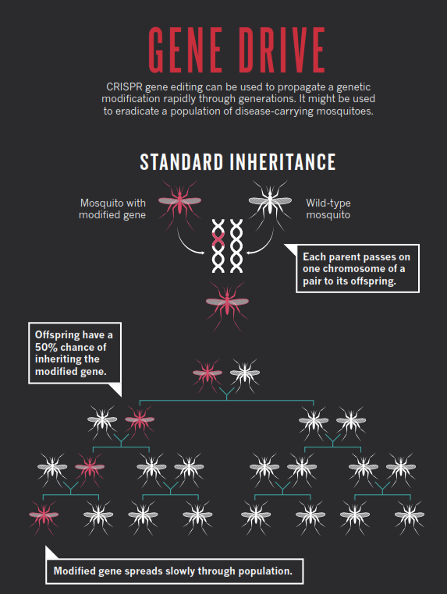
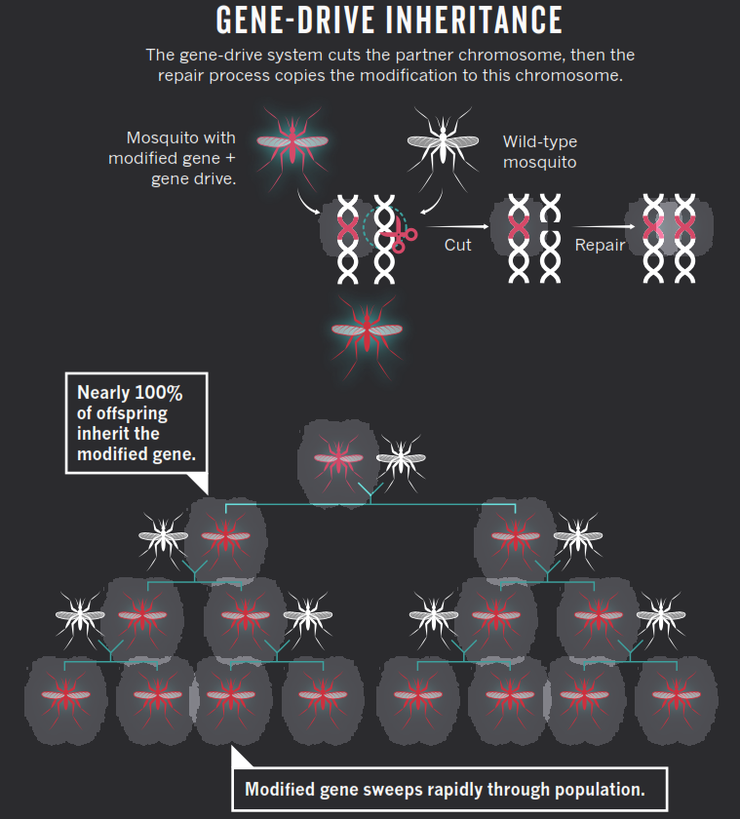
Изменение экосистем при помощи CRISPR/Cas9
В 2015 году ВОЗ зарегистрировало
214 000 000 новых случаев заболевания малярии, из которых 438 000 - закончились смертью.
Одна из возможных стратегий по борьбе с малярией – замещение комаров «дикого типа» (способных к переносу возбудителя малярии) на генно-модифицированных комаров, которые будут обладать соответствующей резистентностью.
В декабре 2016 года под эгидой ООН состоялась 13-ая Конференция по биоразнообразию, на которой должны был рассмотрен вопрос о введении моратория на использование технологии генного дрейфа.
В результате остановлено проведение подготовленной учеными акции по тотальному уничтожению малярийного плазмодия
Заселение экосистем простыми генно-модифицированными комарами неэффективно, поскольку желаемый признак закрепляется медленно
Заселение экосистем комарами с генным дрейфом системы CRISPR/Cas9 эффективно, поскольку желаемый признак быстро вытеснит «дикий тип».
Генный дрейф может приводить к распространению в популяции особей с отрицательной способностью к адаптации. Редактирование генома (генный драйв) - угроза биоразнообразию.

Slide 8
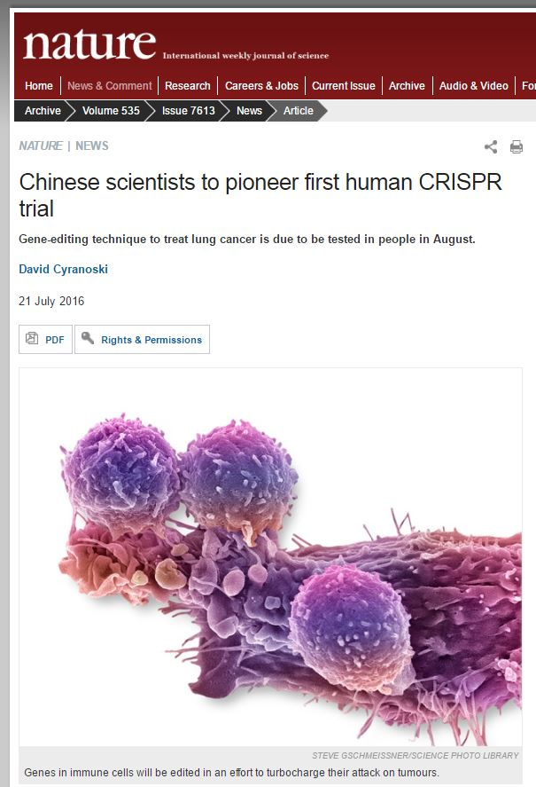
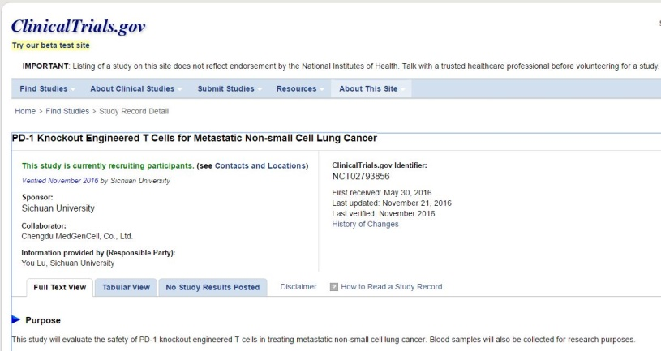
Возможное направление применения CRISPR/Cas9 в медицине: онкология
Нокаут генов ответственных за РТПХ может облегчить поиск совместимых доноров для пересадки костного мозга при лейкемии и лучевой терапии
Нокаут гена PD-1 может повысить эффективность работы собственных Т-лимфоцитов против некоторых видов рака (например немелкоклеточного рака легкого). Данная технология также может применяться в совокупности с CAR-T технологией
Редактирование генома позволит снизить стоимость и повысить эффективность применяемых технологий

Slide 9
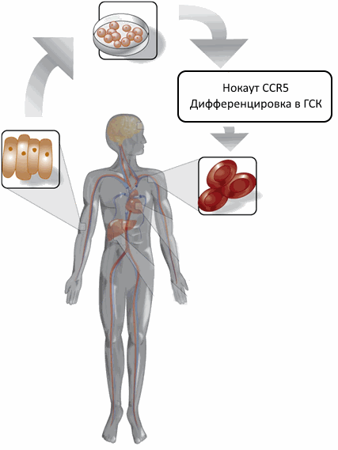
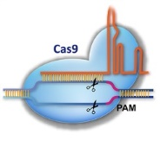
CRISPR/Cas9 для борьбы с ВИЧ инфекцией – нокаут гена CCR5
Для проникновения в Т-лимфоцит вирус иммунодефицита человека использует в том числе рецептор CCR5. Существует и описана популяция людей с мутацией CCR5Δ32, которая приводит к нокауту данного гена ирезистентности к ВИЧ. При помощи системы CRISPR/Cas9 можно искусственно вызывать эту мутацию, что позволяет разработать различные стратегии излечения данного заболевания.
Chr 3
3-й экзон гена CCR5
….CAGCTCTCATTTTCCATACAGTCAGTATCAATTCTGGAAGAATTTCCAGACATTAAAGATAGTCATCTTGGGGCTGGT...
….TCGAGAGTAAAAGGTATGTCAGTCATAGTTAAGACCTTCTTAAAGGTCTGTAATTTCTATCAGTAGAACCCCGACCA…
Cas9 + sgRNA
+
+
….UACAGUCAGUAUCAAUUCUG
….GACAUUAAAGAUAGUCAUCU
sgRNA1
sgRNA2
Искусственная CCR5Δ32 мутация
CAGCTCTCATTTTCCATAC--------------------------ATTAAAGATAGTCATCTT - Δ32
CAGCTCTCATTTTCCATAC--------------------------ATTAAAGATAGTCATCTT - Δ32
Нокаут ССR5 произведен в ИПСК человека, в линиях клеток человека 1608hT, MT-4
Дашинимаев Э.Б., неопубликованные данные

Slide 10
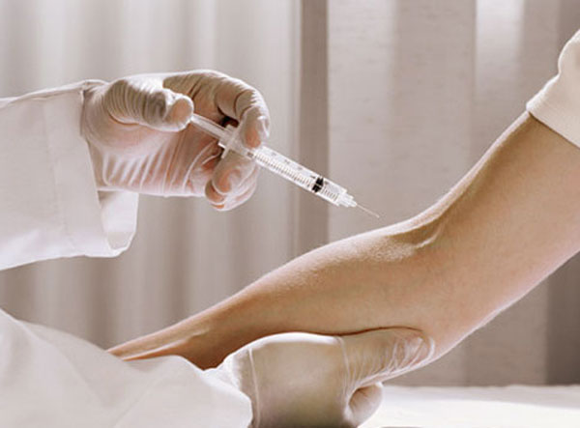
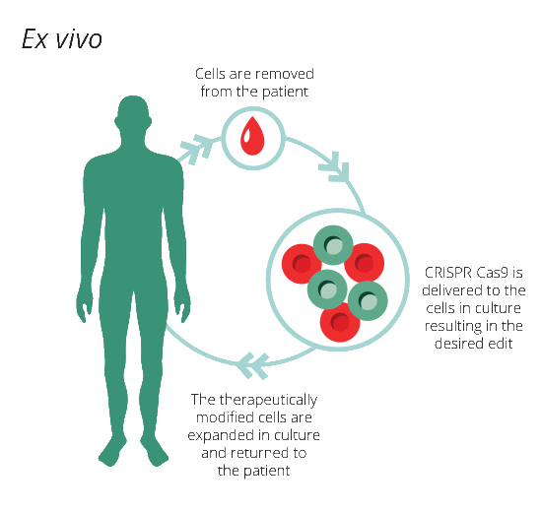
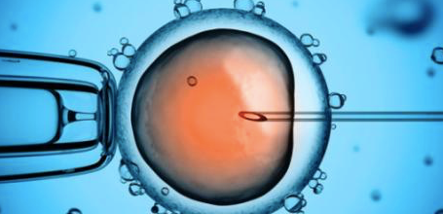
НОВЫЕ ВОЗМОЖНОСТИ ГЕННОЙ ТЕРАПИИ
НЕНАСЛЕДУЕМЫЕ МОДИФИКАЦИИ ГЕНОМА- РЕДАКТИРОВАНИЕ ГЕНОМА IN SITU (IN VIVO)
НЕНАСЛЕДУЕМЫЕ МОДИФИКАЦИИ ГЕНОМА - РЕДАКТИРОВАНИЕ ГЕНОМА СОМАТИЧЕСКИХ КЛЕТОК IN VITRO C ПОСЛЕДУЮЩЕЙ ТРАНСПЛАНТАЦИЕЙ
НАСЛЕДУЕМЫЕ МОДИФИКАЦИИ ГЕНОМА – РЕДАКТИРОВАНИЕ ГЕНОМА ЭМБРИОНА
ФЗ-61 «Об обращении лекарственных средств»
ФЗ-180 «О биомедицинских клеточных продуктах»
Отсутствует правовое регулирование
Редактирование генома позволит обеспечить ранее недостижимую эффективность методов лечения
12

Slide 11
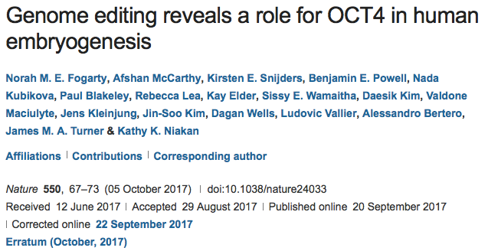
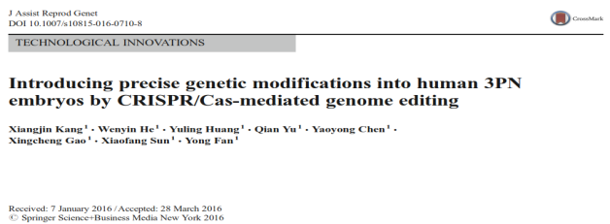
Первые опубликованные исследования по редактированию генома эмбриона человека
Проблемы метода:
- Мозаицизм – невозможно одинаково модифицировать все клетки развивающегося эмбриона (бластоцисты).
Средняя эффективность ≈ 30-70% клеток.
Великобритания, 2017
США, 2017
- Нецелевое действие системы CRISPR/Cas9 (off –target ) - могут подвергнуться редактированию нецелевые гены.
Китай, 2017
Китай, 2016
Китай, 2015
Манипуляции с геномом эмбриона могут быть реализованы практически

Slide 12
В настоящее время редактирование генома эмбриона в медицинских целях запрещено во всех странах
США:
Национальная академия наук (NAS)
Национальная академия медицины (NAM)
Комитет по редактированию генома человека
Общество по генной и клеточной терапии и др.
Европа:
Международный саммит Королевского сообщества Британии
Европейский этический комитет по науке и новейшим технологиям (EGE) и др.
Азия:
Китайская академия наук
Японское общество генной терапии
Использование технологии редактирования генома в клинике могут быть разрешены, если:
Нет проблем с безопасностью и эффективностью;
позволено нормами общественной морали;
имеются строгие системы регуляции и надзора;
не создает неравенства в обществе.
Международное сообщество исследователей стволовых клеток (ISSCR, International Society for Stem Cell Research) отмечает, что использование технологии редактирования генома может привести к грандиозным открытиям в области биологии человека и медицины, но предупреждает, что клиническое применение CRISPR для модификации зародышевых линий или эмбрионов человека, используемых для лечения бесплодия, нельзя внедрять без тщательного рассмотрения этических проблем, социальных факторов и вопросов безопасности (2017).

Slide 13
Эксперимент Хэ Цзянькуй на людях

Slide 14
КОНВЕНЦИЯ О ЗАЩИТЕ ПРАВ И ДОСТОИНСТВА ЧЕЛОВЕКА В СВЯЗИ С ПРИМЕНЕНИЕМ ДОСТИЖЕНИЙ БИОЛОГИИ И МЕДИЦИНЫ: КОНВЕНЦИЯ О ПРАВАХ ЧЕЛОВЕКА И БИОМЕДИЦИНЕ (ETS N 164) (Овьедо, 4 апреля 1997 года) http://bioethics.imbp.ru/Principles/Convention.html
Статья 11 (Запрет дискриминации) : Запрещается любая форма дискриминации по признаку генетического наследия того или иного лица.
Статья 13 (Вмешательства в геном человека): Вмешательство в геном человека, направленное на его модификацию, может быть осуществлено только в профилактических, терапевтических или диагностических целях и только при условии, что подобное вмешательство не направлено на изменение генома наследников данного человека.
Статья 18 (Исследования на эмбрионах, проводимые in vitro) гласит:
В случаях, когда закон разрешает проведение исследований на эмбрионах in vitro, законом же должна быть предусмотрена адекватная защита эмбрионов.
Запрещается создание эмбрионов человека в исследовательских целях.

Slide 15
WHO establishing expert panel to develop global standards for governance and oversight of human genome editing
14 December 2018 -- WHO is establishing a global multi-disciplinary expert panel to examine the scientific, ethical, social and legal challenges associated with human genome editing (both somatic and germ cell). The panel will review the current literature on the state of the research and its applications, and societal attitudes towards the different uses of this technology. WHO will then receive advice from the panel on appropriate oversight and governance mechanisms, both at the national and global level. Core to this work will be understanding how to promote transparency and trustworthy practices and how to ensure appropriate risk/benefit assessments are performed prior to any decision on authorization.
The recent application of tools such as CRISPR-Cas9 to edit the human genome have highlighted the need for the development of standards in this area. WHO’s expert working group will work in a consultative manner and build on existing initiatives. As WHO proceeds, we are liaising with relevant UN and other international agencies, and are in communication with Academies of Science and Medicine as well as with bodies that have produced previous reports.

Slide 16
Конец эволюции человека? От естественного отбора к отбору инструментальному
«Такого рода борьба с дурной наследственностью в руках неосторожной власти может стать страшным орудием борьбы со всеми уклоняющимися в сторону от посредственности и … может привести к … ухудшению наследственности». «Величайшей и наиболее ценной особенностью человеческой расы является именно огромное разнообразие ее генотипов, обеспечивающих прогрессивную эволюцию человека при самых разнородных случайностях ее неведомого нам будущего». Н.К. Кольцов. Улучшение человеческой породы. Речь на годичном заседании Русского евгенического общества
20 октября 1924 г.
По-видимому, для человека эволюция завершилась, потому что практически перестали действовать факторы естественного отбора. Как отбирать? По признаку более сильных мышц? По признаку более здорового сердца? Более умных? Нет, потому что у нас равные возможности для всех. Все имеют одинаковые шансы оставить потомство. …И это, наверное, справедливо, потому что таким образом сохраняется максимальное генетическое разнообразие — на все случаи изменения среды обитания. Это и есть главное богатство вида.
А.Я.Каплан
Сейчас невозможно предсказать, какие особенности генома могут оказаться полезными в условиях непредсказуемого экологического и технологического будущего

Slide 17
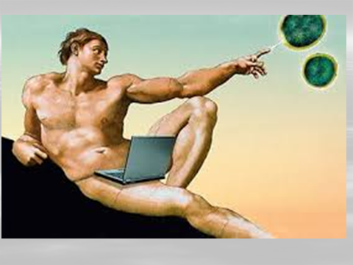
Благодарю за внимание!

Slide 18
Редактирование генома эмбрионов человека в исследовательских целях
Цели подобных исследований:
Подробные исследования нарушений раннего развития эмбрионов
Поиск решения проблем имплантации эмбрионов и бесплодия
Совершенствование вспомогательных репродуктивных технологий
Разработка подходов профилактики и лечения заболеваний
РАЗРЕШЕНО РЕДАКТИРОВАНИЕ ГЕНОМА ЭМБРИОНОВ
США
Великобритания
Китай
Швеция
РЕДАКТИРОВАНИЕ ГЕНОМА ЭМБРИОНОВ НЕ ЗАПРЕЩЕНО
Испания
Япония
РОССИЯ ?
ЗАПРЕЩЕНО ИСПОЛЬЗОВАНИЕ ЭМБРИОНОВ
Германия
Швейцария
Целесообразно выработать единую международную политику в отношении использования эмбрионов

